Slide 1
Hibernate-Validator框架学习分享

Slide 2
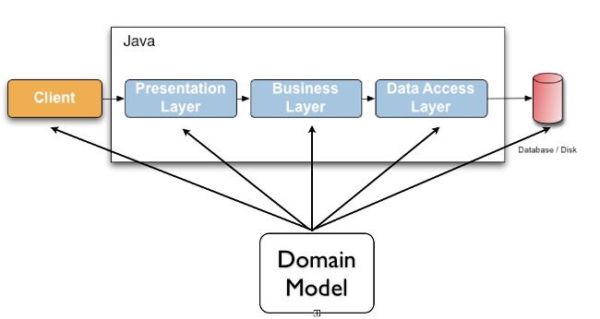
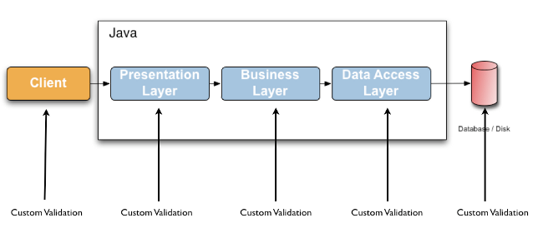
1.1 校验分析
为了保证数据的安全性、合法性，通常会对数据进行校验
通常校验流程
为了改善这样的情况，通常将会将需要验证的逻辑和相应的域模型进行绑定。Bean Validation 为 JavaBean 验证定义了相应的元数据模型和API，提供了一套验证规范。Hibernate-Validator是它的实现。
Hibernate-Validator处理流程
缺点：
校验数据方式方法不统一。
代码冗余无法保证一致性。
校验逻辑的实现千奇百怪。
与业务逻辑耦合比较高。
优势：
验证逻辑与业务逻辑之间进行了分离，降低了程序耦合度。
统一且规范的验证方式，无需你再次编写重复的验证代码。
你将更专注于你的业务，将这些繁琐的事情统统丢在一边。

Slide 3
1.2 Hibernate-Validator 介绍
hibernate Validator是 Bean Validation 的参考实现，采用统一标准化的基于注解的约束来验证规则，实现了很多通用的约束，同时可以自定义扩展实现自定义约束。
功能：
使用优势：
校验类实例对象
基于注解实现校验JavaBean清楚明了含义
校验类实例对象某个属性
校验API统一，使用简单方便
校验方法参数
实现了常见的注解约束够用
校验方法返回值
灵活性很强,能够自定义校验，满足大多数需求
校验构造函数
非常方便的集成到Spring中使用
分组校验
自定义校验

Slide 4
1.3 常见校验注解介绍
注解：
注解：
注解：
校验数字
注解：
注解：
数字非空 @NotNull
数字大小 @Min @Max
数字范围 @Range（min=1，max=5）
非空 @NotNull
正则表达式 @Pattern
@Pattern(regexp = "[\u4e00-\u9fa5]+“)
非空 @NotNull
过去日期 @Pase
未来日期 @Future
非空 @NotNull
字符串大小 @Size（min=1,max=4）
字符串长度 @Length
非空 @NotNull
邮件 @Email
校验字符串
实例：
校验日期
@NotNull(message = "id不能为空!")
@Min(value = 1, message = "Id只能大于等于1")
@Max(value = 10, message = "Id只能小于等于10")
private Integer id;
校验邮箱
校验正则表达式
Notes:
public class ValidateInfoBean { @NotNull(message = "id不能为空!") @Min(value = 1, message = "Id只能大于等于1，小于等于10") @Max(value = 10, message = "Id只能大于等于1，小于等于10") private Integer id; @NotNull(message = "姓名不能为空!") @Size(min = 2, max = 4, message = "姓名长度必须在{min}和{max}之间") @Pattern(regexp = "[\u4e00-\u9fa5]+", message = "名称只能输入是中文字符") private String userName; @NotNull(message = "密码不能为空!") @Size(min = 6, max = 12, message = "密码长度必须在{min}和{max}之间") private String passWord; @NotNull(message = "日期不能为空!") @Past(message = "你只能输入过去的日期") private Date birthday; @NotNull(message = "邮件不能为空!") @Email(message = "邮件格式不正确") private String email;
}

Slide 5
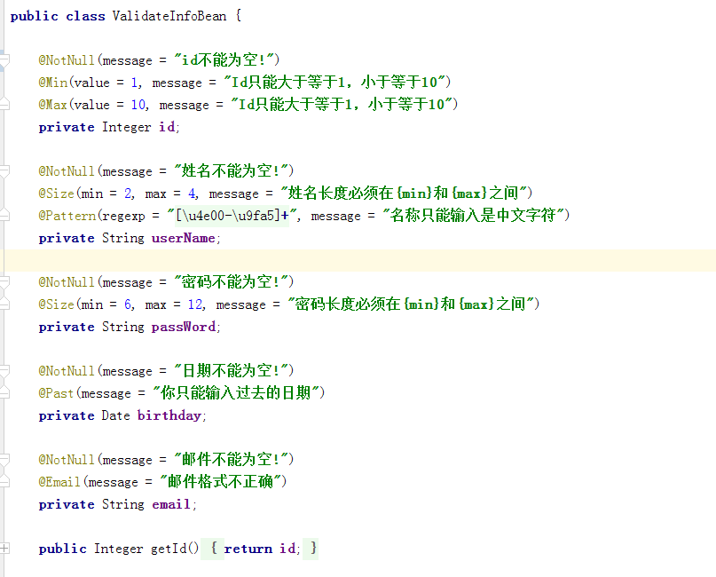
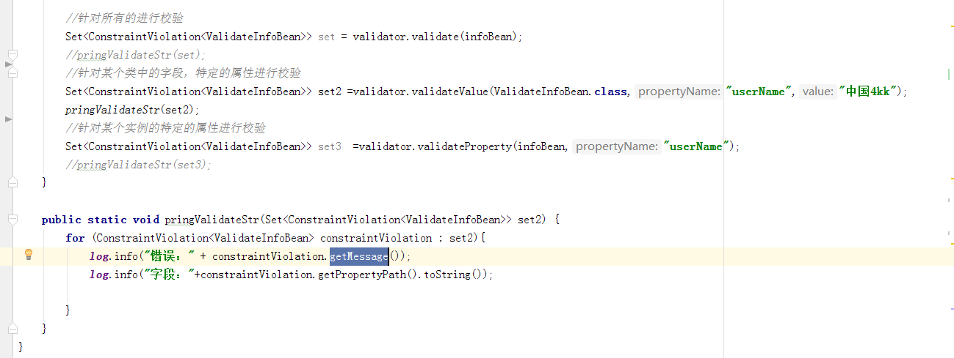
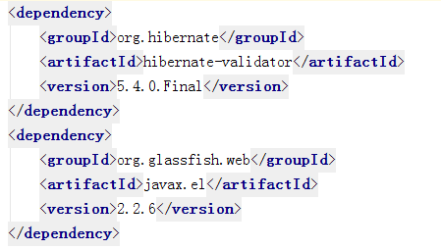
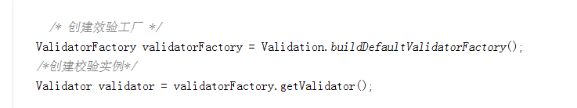
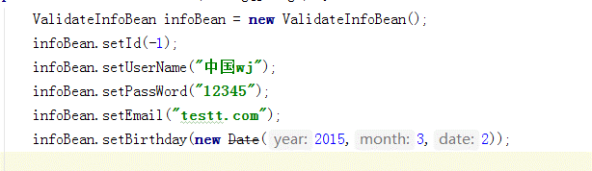
2.1 Hibernate Validator 实践-类实例校验
引入Maven配置jar包
创建校验Bean类
进行校验
创建校验工厂
获取校验实例
创建校验实例
开始校验
Notes:
public class ValidateInfoBean { @NotNull(message = "id不能为空!") @Min(value = 1, message = "Id只能大于等于1，小于等于10") @Max(value = 10, message = "Id只能大于等于1，小于等于10") private Integer id; @NotNull(message = "姓名不能为空!") @Size(min = 2, max = 4, message = "姓名长度必须在{min}和{max}之间") @Pattern(regexp = "[\u4e00-\u9fa5]+", message = "名称只能输入是中文字符") private String userName; @NotNull(message = "密码不能为空!") @Size(min = 6, max = 12, message = "密码长度必须在{min}和{max}之间") private String passWord; @NotNull(message = "日期不能为空!") @Past(message = "你只能输入过去的日期") private Date birthday; @NotNull(message = "邮件不能为空!") @Email(message = "邮件格式不正确") private String email; public Integer getId() { return id; } public void setId(Integer id) { this.id = id; } public String getUserName() { return userName; } public void setUserName(String userName) { this.userName = userName; } public String getPassWord() { return passWord; } public void setPassWord(String passWord) { this.passWord = passWord; } public Date getBirthday() { return birthday; } public void setBirthday(Date birthday) { this.birthday = birthday; } public String getEmail() { return email; } public void setEmail(String email) { this.email = email; } }
@Slf4j public class ValidateTest { public static void main(String[] args) { ValidateInfoBean infoBean = new ValidateInfoBean(); infoBean.setId(-1); infoBean.setUserName("中国wj"); infoBean.setPassWord("12345"); infoBean.setEmail("testt.com"); infoBean.setBirthday(new Date(2015,3,2)); /* 创建效验工厂 */ ValidatorFactory validatorFactory = Validation.buildDefaultValidatorFactory(); /*创建校验实例*/ Validator validator = validatorFactory.getValidator(); /* validate，validateProperty，validateValue。 其中validate会将所有的属性进行约束校验 而validateProperty是针对某一个具体的属性进行校验， validateValue是对具体的某一个属性和特定的值进行校验*/ //针对所有的进行校验 Set<ConstraintViolation<ValidateInfoBean>> set = validator.validate(infoBean); //pringValidateStr(set); //针对某个类中的字段，特定的属性进行校验 Set<ConstraintViolation<ValidateInfoBean>> set2 =validator.validateValue(ValidateInfoBean.class,"userName","中国4kk"); pringValidateStr(set2); //针对某个实例的特定的属性进行校验 Set<ConstraintViolation<ValidateInfoBean>> set3 =validator.validateProperty(infoBean,"userName"); //pringValidateStr(set3); } public static void pringValidateStr(Set<ConstraintViolation<ValidateInfoBean>> set2) { for (ConstraintViolation<ValidateInfoBean> constraintViolation : set2){ log.info("错误：" + constraintViolation.getMessage()); log.info("字段："+constraintViolation.getPropertyPath().toString()); } } }

Slide 6
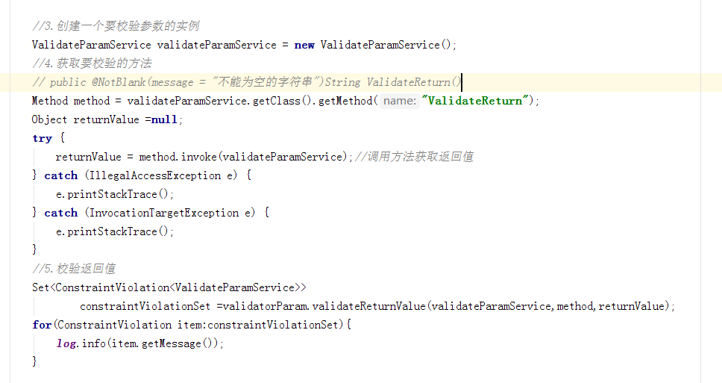
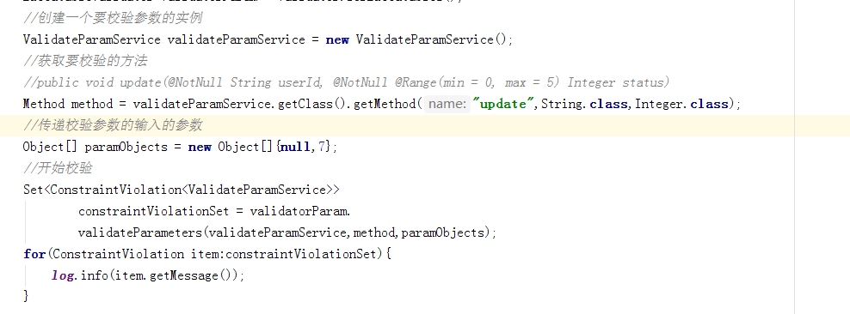
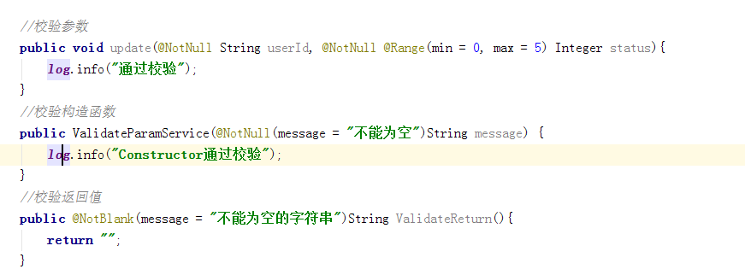
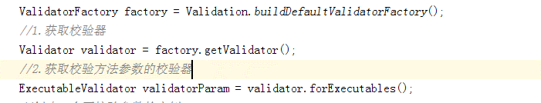
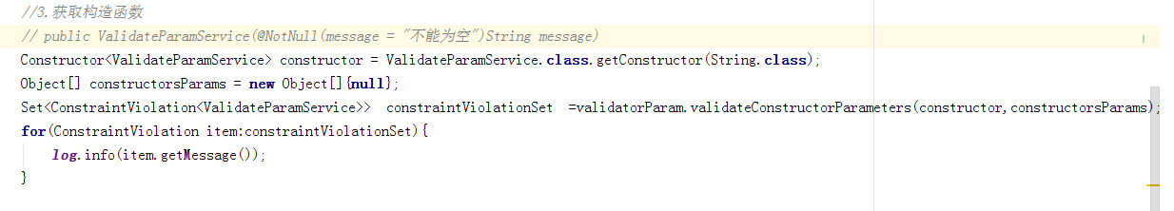
2.2Hibernate Validator 实践-方法级别校验
程序开发过程中模块间调用主要是通过传递方法参数完成，无论是Webservice、RMI、HTTP
方法参数的有效性校验也变得十分有必要。
获取方法参数校验器
对于基本的API的使用已经完成，更多特殊请参考官网用户文档
校验的方法
校验方法参数
校验返回值
校验构造函数
Notes:
@Slf4j public class ValidateParamService { //校验参数 public void update(@NotNull String userId, @NotNull @Range(min = 0, max = 5) Integer status){ log.info("通过校验"); } //校验构造函数 public ValidateParamService(@NotNull(message = "不能为空")String message) { log.info("Constructor通过校验"); } //校验返回值 public @NotBlank(message = "不能为空的字符串")String ValidateReturn(){ return ""; } public static void main(String[] args)throws NoSuchMethodException { testValidateReturnValue(); } //校验方法的参数 public static void testValidateParam()throws NoSuchMethodException{ ValidatorFactory factory = Validation.buildDefaultValidatorFactory(); //1.获取校验器 Validator validator = factory.getValidator(); //2.获取校验方法参数的校验器 ExecutableValidator validatorParam = validator.forExecutables(); //创建一个要校验参数的实例 ValidateParamService validateParamService = new ValidateParamService(); //获取要校验的方法 //public void update(@NotNull String userId, @NotNull @Range(min = 0, max = 5) Integer status) Method method = validateParamService.getClass().getMethod("update",String.class,Integer.class); //传递校验参数的输入的参数 Object[] paramObjects = new Object[]{null,7}; //开始校验 Set<ConstraintViolation<ValidateParamService>> constraintViolationSet = validatorParam. validateParameters(validateParamService,method,paramObjects); for(ConstraintViolation item:constraintViolationSet){ log.info(item.getMessage()); } } //校验返回值 public static void testValidateReturnValue()throws NoSuchMethodException{ ValidatorFactory factory = Validation.buildDefaultValidatorFactory(); //1.获取校验器 Validator validator = factory.getValidator(); //2.获取校验方法参数的校验器 ExecutableValidator validatorParam = validator.forExecutables(); //3.创建一个要校验参数的实例 ValidateParamService validateParamService = new ValidateParamService(); //4.获取要校验的方法 Method method = validateParamService.getClass().getMethod("ValidateReturn"); Object returnValue =null; try { returnValue = method.invoke(validateParamService);//调用方法获取返回值 } catch (IllegalAccessException e) { e.printStackTrace(); } catch (InvocationTargetException e) { e.printStackTrace(); } //5.校验返回值 Set<ConstraintViolation<ValidateParamService>> constraintViolationSet =validatorParam.validateReturnValue(validateParamService,method,returnValue); for(ConstraintViolation item:constraintViolationSet){ log.info(item.getMessage()); } } //校验构造函数 public static void testValidateConstructor()throws NoSuchMethodException{ ValidatorFactory factory = Validation.buildDefaultValidatorFactory(); //1.获取校验器 Validator validator = factory.getValidator(); //2.获取校验方法参数的校验器 ExecutableValidator validatorParam = validator.forExecutables(); //3.获取构造函数 Constructor<ValidateParamService> constructor = ValidateParamService.class.getConstructor(String.class); Object[] constructorsParams = new Object[]{null}; Set<ConstraintViolation<ValidateParamService>> constraintViolationSet =validatorParam.validateConstructorParameters(constructor,constructorsParams); for(ConstraintViolation item:constraintViolationSet){ log.info(item.getMessage()); } } public ValidateParamService() { } }

Slide 7
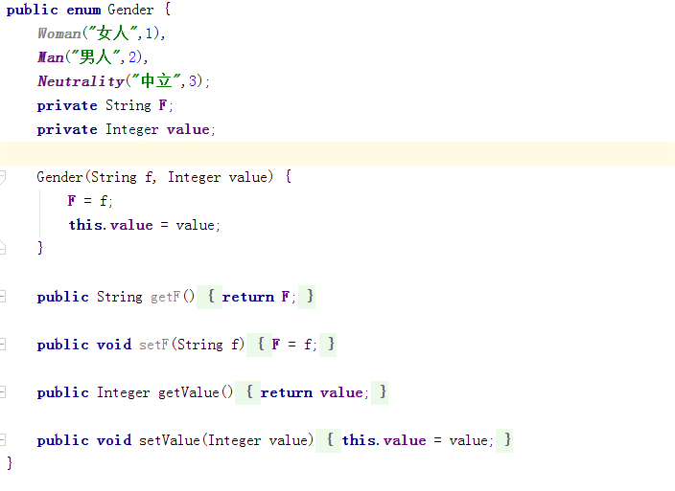
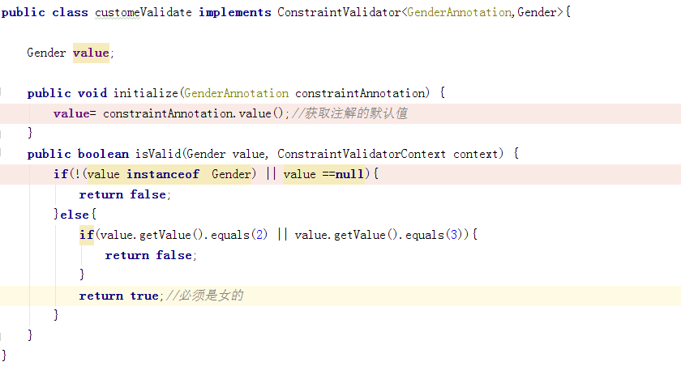
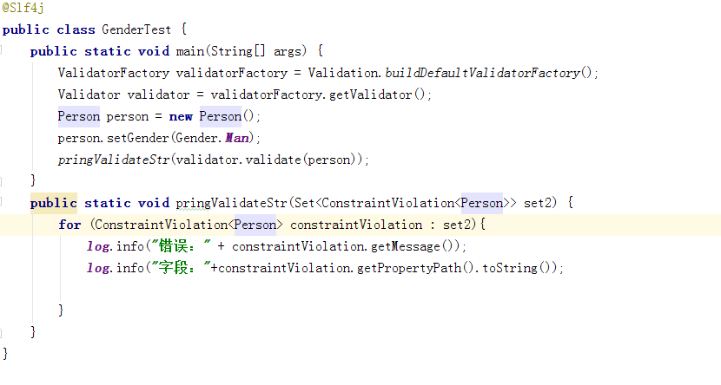
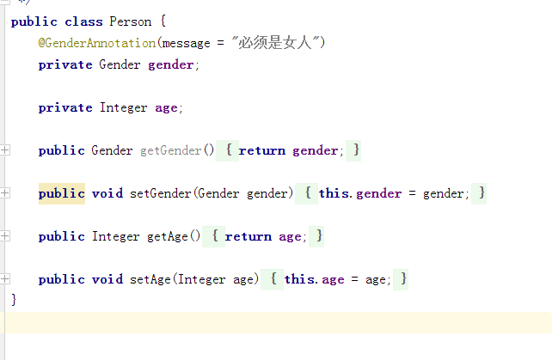
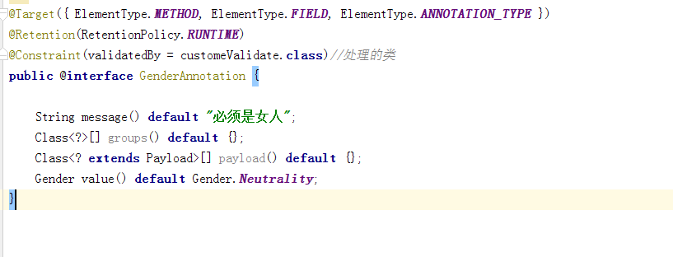
2.3Hibernate Validator 实践-自定义校验
自定义校验能够根据自己的校验需求，制定适合程序中使用的校验注解
步骤：
定义注解
定义校验的类型
实现校验的逻辑
测试类
测试自定义校验
Notes:
public class customeValidate implements ConstraintValidator<GenderAnnotation,Gender>{ Gender value; public void initialize(GenderAnnotation constraintAnnotation) { value= constraintAnnotation.value();//获取注解的默认值 } public boolean isValid(Gender value, ConstraintValidatorContext context) { if(!(value instanceof Gender) || value ==null){ return false; }else{ if(value.getValue().equals(2) || value.getValue().equals(3)){ return false; } return true;//必须是女的 } } }
public enum Gender { Woman("女人",1), Man("男人",2), Neutrality("中立",3); private String F; private Integer value; Gender(String f, Integer value) { F = f; this.value = value; } public String getF() { return F; } public void setF(String f) { F = f; } public Integer getValue() { return value; } public void setValue(Integer value) { this.value = value; } }
@Target({ ElementType.METHOD, ElementType.FIELD, ElementType.ANNOTATION_TYPE }) @Retention(RetentionPolicy.RUNTIME) @Constraint(validatedBy = customeValidate.class)//处理的类 public @interface GenderAnnotation { String message() default "必须是女人"; Class<?>[] groups() default {}; Class<? extends Payload>[] payload() default {}; Gender value() default Gender.Neutrality; } public class Person { @GenderAnnotation(message = "必须是女人") private Gender gender; private Integer age; public Gender getGender() { return gender; } public void setGender(Gender gender) { this.gender = gender; } public Integer getAge() { return age; } public void setAge(Integer age) { this.age = age; } } @Slf4j public class GenderTest { public static void main(String[] args) { ValidatorFactory validatorFactory = Validation.buildDefaultValidatorFactory(); Validator validator = validatorFactory.getValidator(); Person person = new Person(); person.setGender(Gender.Man); pringValidateStr(validator.validate(person)); } public static void pringValidateStr(Set<ConstraintViolation<Person>> set2) { for (ConstraintViolation<Person> constraintViolation : set2){ log.info("错误：" + constraintViolation.getMessage()); log.info("字段："+constraintViolation.getPropertyPath().toString()); } } }

Slide 8
3.1 Spring MVC集成Hibernate-Validator 配置
配置之前实践的两个maven依赖包
配置XML注入Bean级别校验配合Spring–MVC在Action层校验Bean
方法参数级别校验配合Spring AOP进行使用
Notes:
<!-- bean级别的校验 方法中的参数bean必须添加@Valid注解，后面紧跟着BindingResult result参数--> <bean id="global-validator" class="org.springframework.validation.beanvalidation.LocalValidatorFactoryBean"></bean> <!-- 方法级别的校验 要校验的方法所在类必须添加@Validated注解--> <bean class="org.springframework.validation.beanvalidation.MethodValidationPostProcessor"></bean>

Slide 9
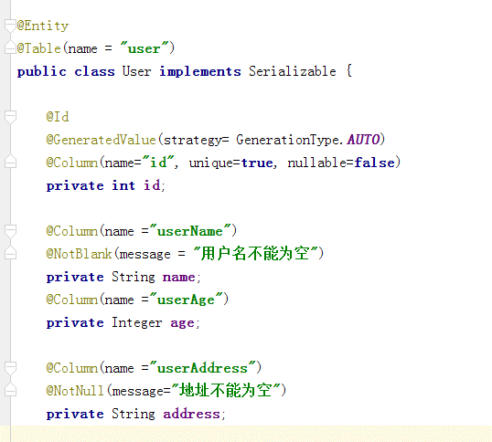
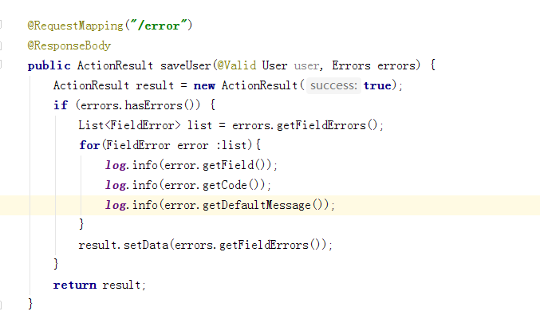
3.2 Spring-MVC 集成 Bean校验实践
@Valid 在Action层方法参数中，且每一个后紧跟一个Errors实例
校验的Bean类
开始校验

Slide 10
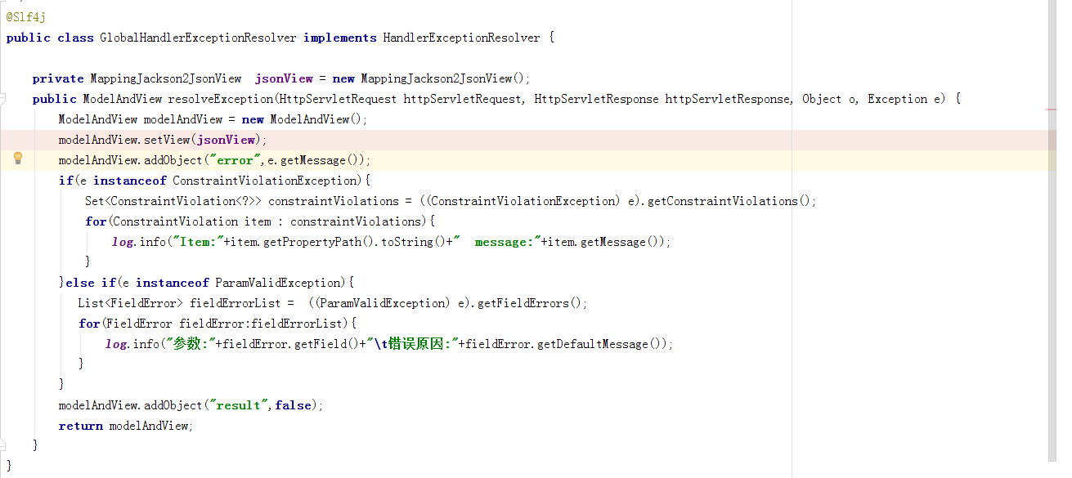
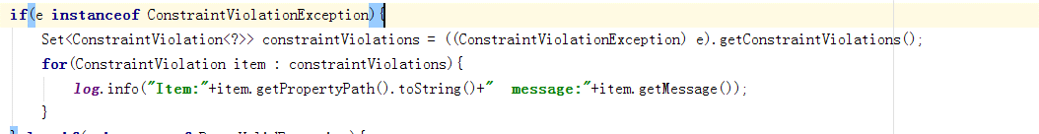
3.3 Spring中使用方法级别的校验
Spring中方法级别校验使用(类上添加@Validated)
校验方法
处理校验错误异常捕获（全局异常处理，或者局部异常处理）
实现原理 AOP拦截，手动实现一下，自定义注解验证方法级别参数

Slide 11
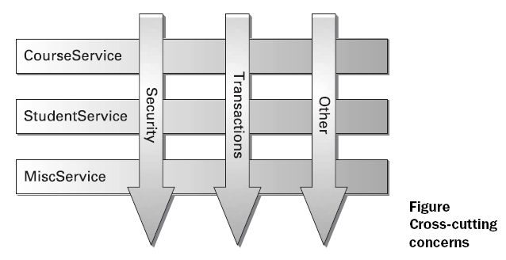
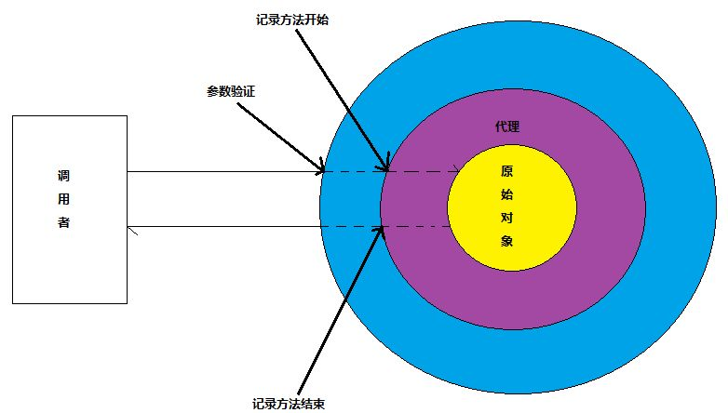
3.4 AOP简介
AOP为Aspect Oriented Programming的缩写，意为：面向切面编程，通过预编译方式和运行期动态代理实现程序功能的统一维护的一种技术
AOP:无入侵的在方法执行之前，方法之前之后处理自己一些事情
对于方法的参数进行校验，也是采用AOP这样的实现实现。
使用场景：1.日志记录 2.权限认证 3.事务处理
使用AOP实现方法级别参数验证：

Slide 12
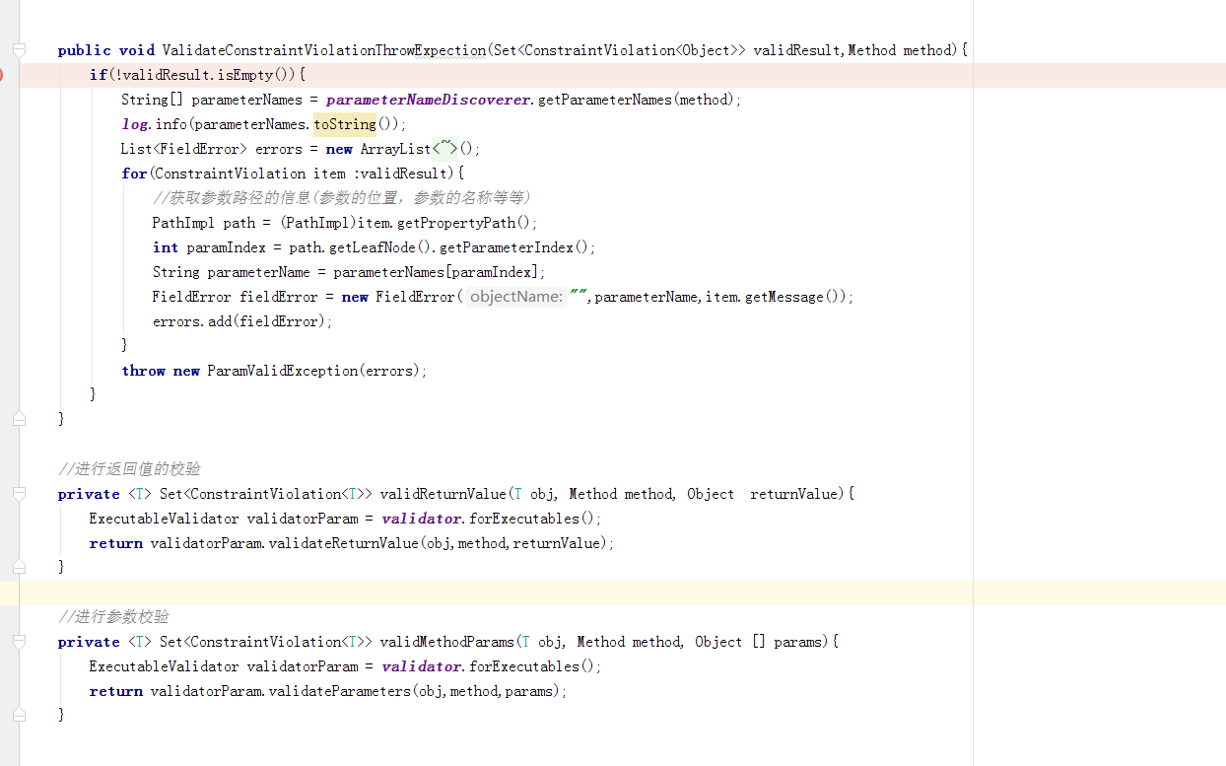
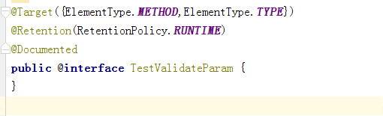
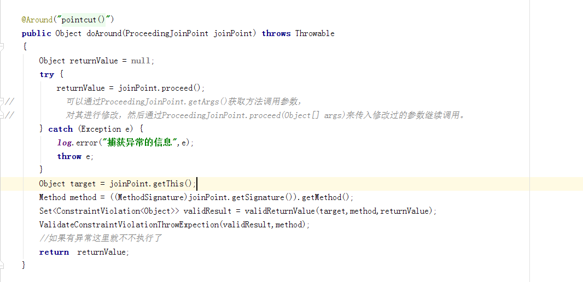
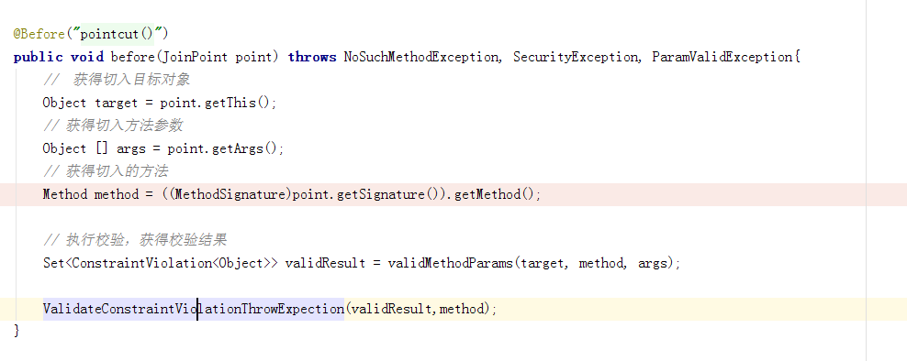
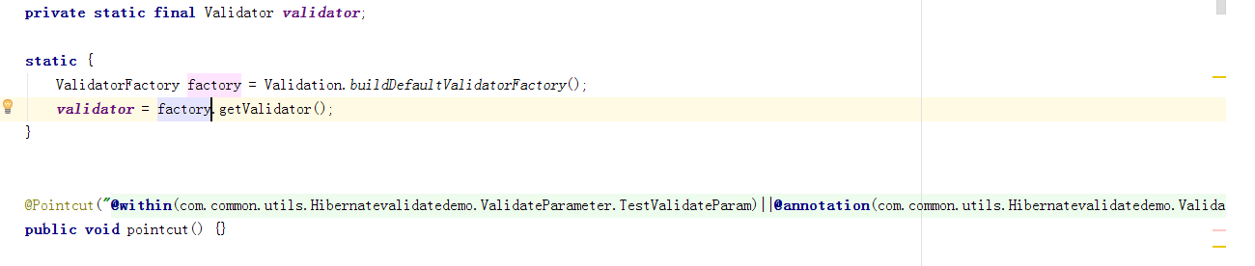
3.4 基于AOP拦截注解实现自己方法级别参数验证
定义拦截注解
定义AOP拦截处理类

Slide 13
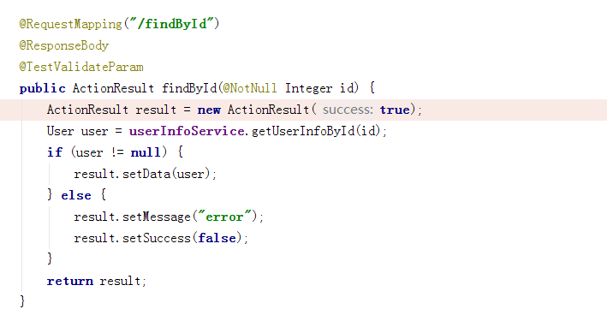
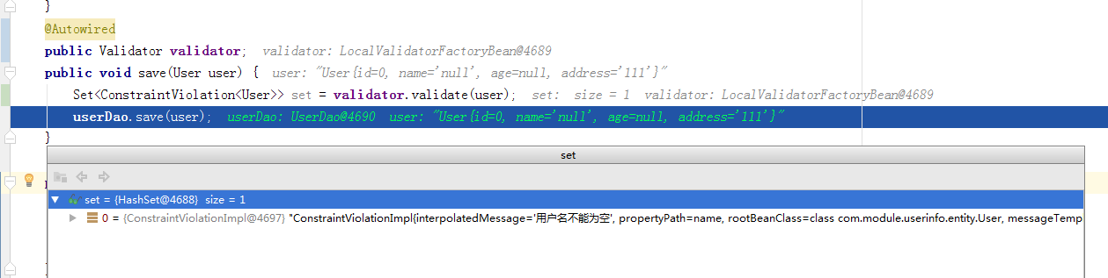
3.5 Spring 集成使用Hibernate Validator缺点
使用缺点：
Action层只支持Bean级别的验证且不支持方法级别验证
方法级别验证中参数存在Bean不支持Bean内部属性的验证
解决方案：直接使用基本的Hibernate-Validator处理，或者直接在AOP中处理Bean级别验证
解决方案：使用自定义的注解添加到Action层需要验证的方法参数中

Slide 14
4.1 总结与期待
Bean Validator 作为一种规范，将参数验证这一块采用标准的风格处理，值得推荐
对于如何集成到项目中，新项目可以推荐使用，老项目局部使用效果不是很明显
谢谢大家的观看，欢迎指正错误！
Bean Validator作为一种规范必有不足，依场景考虑使用，将新老验证配合使用
共同学习，一起进步！将项目中的代码写得更加优秀！

Slide 15

问题

